Slide 1
C++ 系列课：字符与字符串
by 小彭老师（@archibate）
课件&代码：https://github.com/parallel101/course
上期回顾：https://www.bilibili.com/video/BV1m34y157wb

Slide 2

课程安排
1. vector 容器初体验 & 迭代器入门 (BV1qF411T7sd)
2. 你所不知道的 set 容器 & 迭代器分类 (BV1m34y157wb)
3. string，string_view，const char * 的爱恨纠葛 (本期)
4. 万能的 map 容器全家桶及其妙用举例
5. 函子 functor 与 lambda 表达式知多少
6. 通过实战案例来学习 STL 算法库
7. C++ 标准输入输出流 & 字符串格式化
8. traits 技术，用户自定义迭代器与算法
9. allocator，内存管理与对象生命周期

Slide 3
ASCII 码
第 1 章

Slide 4
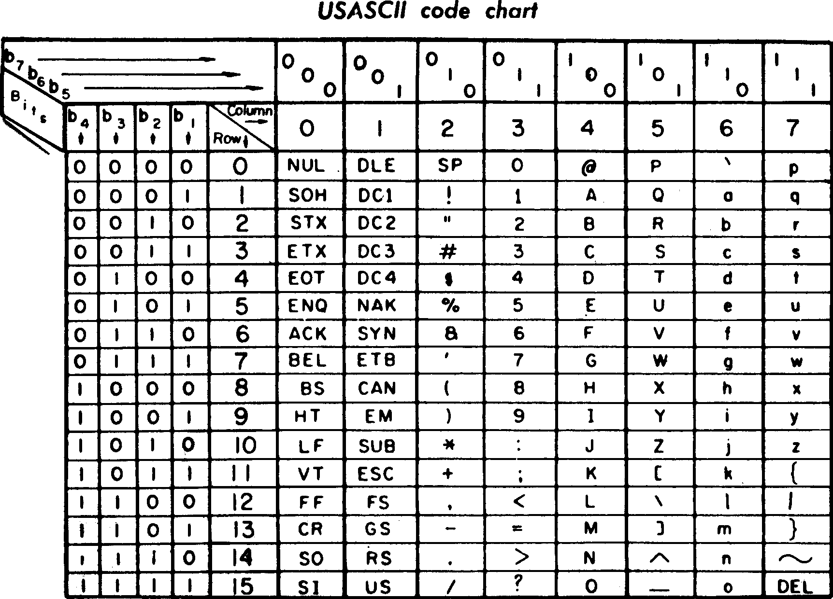
计算机如何表达字符
https://zh.wikipedia.org/wiki/ASCII

Slide 5
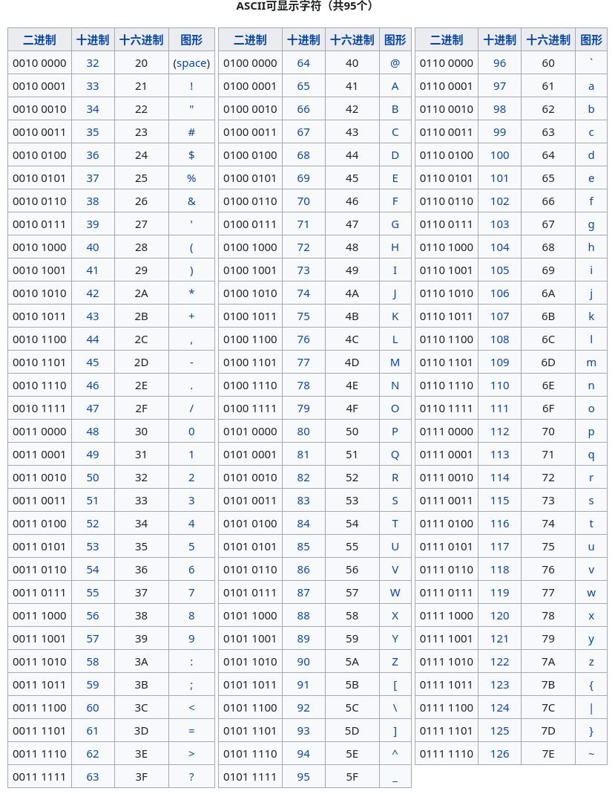
计算机如何表达字符
众所周知，计算机只能处理二进制整数，字符要怎么办呢？
于是就有了 ASCII 码表，他规定，每个英文字符（包括大小写字母、数字、特殊符号）都对应着一个整数。在计算机里只要存储这个的整数，就能代表这个字符了。
例如 32 代表空格，48 代表 ‘0’，65 代表 ‘A’，97 代表 ‘a’……
32~126 这些整数就用于是表示这些可显示字符(printable character)的。

Slide 6
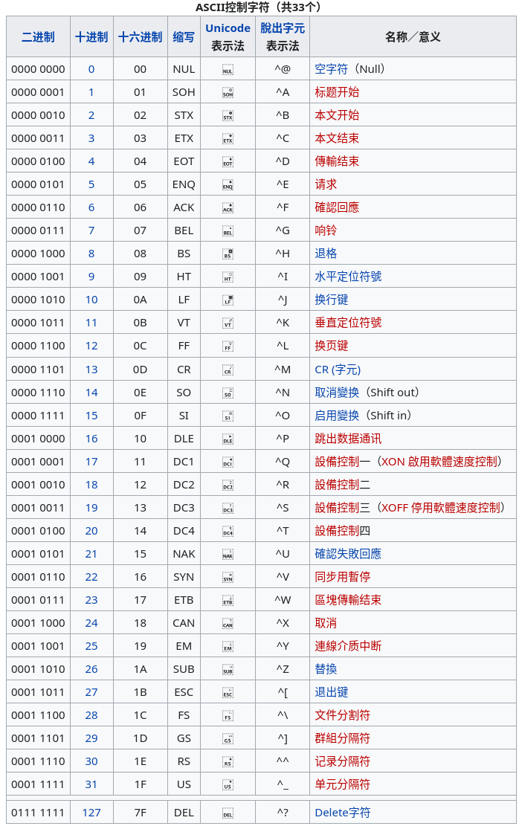
计算机如何表达字符
除了可显示字符(printable character)外，ASCII 还规定了一类特殊的控制字符(control character)：
0 表示空字符（‘\0’）
9 表示 Tab 制表符（‘\t’）
10 表示换行（‘\n’）
13 表示回车（‘\r’）
27 表示 ESC 键（‘\x1b’）
127 表示 DEL 键（‘\x7f’）等
0~31 和 127 这些整数，就构成了 ASCII 码中控制字符的部分。

Slide 7
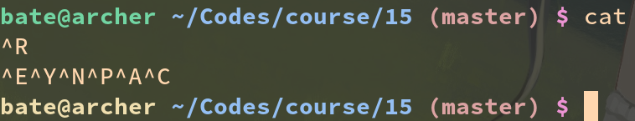
关于控制字符的一个冷知识
在 Linux 命令行中启动 cat。
试试按 Ctrl+R，Ctrl+E，Ctrl+C 等一系列组合键，看到出现了什么？
可以看到显示的字符变成了 ^R ^E ^C 等……
这是 Unix 类系统显示控制字符的一种方式。
众所周知，我们常用 Ctrl+C 来发送中断信号（SIGINT）强制终止程序，这时常常会看到一个 ^C 的字样，就是这样出现的。这里我们的 cat 程序收到 ^C 以后，就直接终止退出了。

Slide 8
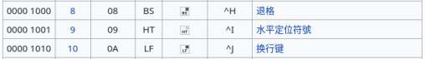
关于控制字符的一个冷知识
除此之外，因为 ^D 是“传输终止符”，还可以在控制台输入 Ctrl+D 来关闭标准输入流，终止正在读取他的程序。
小彭老师常用 Ctrl+D 来快速关闭一个 shell（和输入 exit 命令的效果一样）。
以及按 Ctrl+I 的效果其实和 Tab 键一样，按 Ctrl+J 的效果和 Enter 键一样，按 Ctrl+H 的效果和退格键一样。
这是因为 ASCII 表中规定 ^I 就是 ‘\t’，^J 就是 ‘\n’，^H 就是 ‘\b’，所以以前原始的计算机键盘上其实还没有 Enter 键，大家都是按 Ctrl+J 来换行的……
不过，如果直接在控制台输入 ‘^’ 和 ‘C’ 两个字符并没有 Ctrl+C 的效果哦！因为 ‘^C’ 是 Ctrl+C 输入之后一次性显示出来的，并不是真的说 Ctrl 就是 ‘^’ 这个字符。

Slide 9
C 语言字符串
第 2 章

Slide 10
C 语言中的字符类型 char
char c = ‘a’;
assert(c == 97);
c = c + 1;
assert(c == ‘b’);
C语言中规定字符类型为 char 类型，是个 8 位整数。
这是因为 ASCII 码只有 0~127 这些整数，而 8 位整数的表示范围是 2^8 也就是 0~255，足以表示所有 ASCII 字符了（多余的部分实际上被用于表示中文）。
char 和整数无异，例如 ‘a’ 实际上会被编译器翻译成他对应的 ASCII 码：97。写 ‘a’ 和写 (char)97 是完全一样的，方便阅读的语法糖而已。

Slide 11
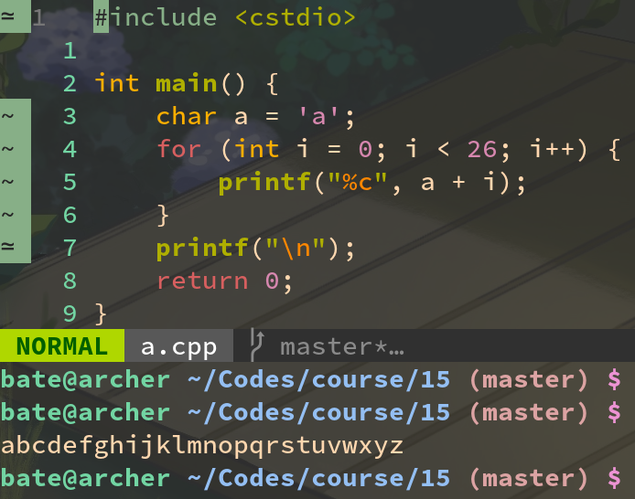
“char 即整数”思想应用举例

Slide 12
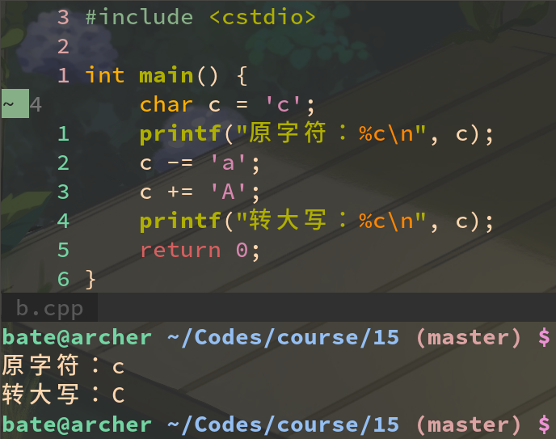
“char 即整数”思想应用举例

Slide 13
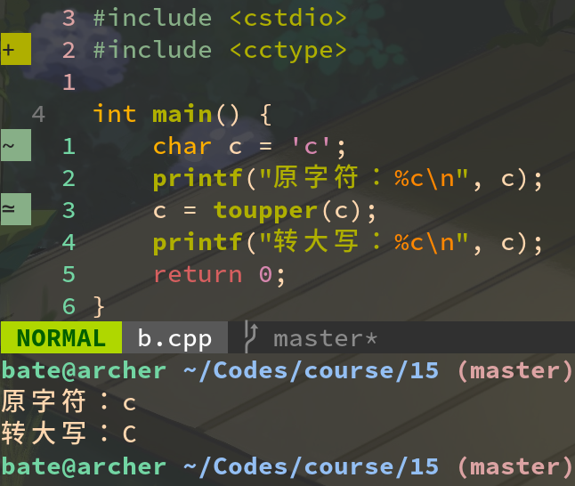
C 语言帮手函数

Slide 14
帮手函数大全
isupper(c) 判断是否为大写字母（‘A’ <= c && c <= ‘Z’）。
islower(c) 判断是否为小写字母（‘a’ <= c && c <= ‘z’）。
isalpha(c) 判断是否为字母（包括大写和小写）。
isdigit(c) 判断是否为数字（‘0’ <= c && c <= ‘9’）。
isalnum(c) 判断是否为字母或数字（包括字母和数字）。
isxdigit(c) 判断是否为十六进制数字（0~9 或 a-f 或 A-F）。
isspace(c) 判断是否为等价于空格的字符（‘ ’ 或 ‘\t’ 或 ‘\n’ 或 ‘\v’ 或 ‘\r’）。
iscntrl(c) 判断是否为控制字符（0 <= c && c <= 31 或 c == 127）。
toupper(c) 把小写字母转换为大写字母，如果不是则原封不动返回。
tolower(c) 把大写字母转换为小写字母，如果不是则原封不动返回。

Slide 15
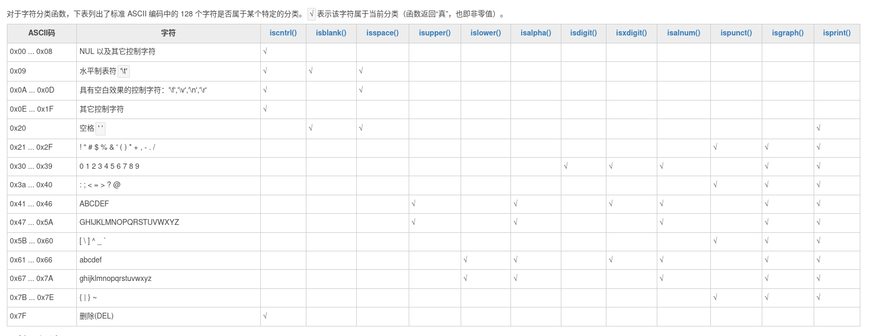
帮手函数大全
http://c.biancheng.net/ref/ctype_h/

Slide 16
关于 char 类型的一个冷知识
C 语言其实只规定了 unsigned char 是无符号 8 位整数，signed char 是有符号 8 位整数，而 char 类型只需是 8 位整数即可，可以是有符号也可以是无符号，任凭编译器决定（C 标准委员会传统异能，khronos 直呼内行）。
以 GCC 为例，他规定 char 在 x86 架构是有符号的 (char = signed char)，而在 arm 架构上则认为是无符号的 (char = unsigned char)，因为他认为“arm 的指令集处理无符号8位整数更高效”，所以擅自把 char 魔改成无符号的……
顺便一提，C++ 标准保证 char，signed char，unsigned char 是三个完全不同的类型，std::is_same_v 分别判断他们总会得到 false，无论 x86 还是 arm。
但是奇葩的 C 语言却规定 short，int，long，long long 必须是有符号的 (int = signed int)，反而却没有规定他们的位宽（没错，int 可以是 32 位，也可以是 16 位的，标准规定只需满足 char <= short <= int <= long <= long long 即可）。

Slide 17
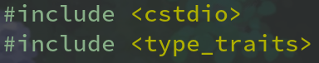
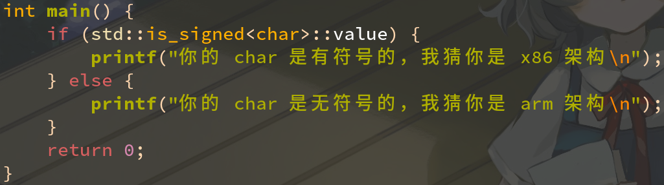
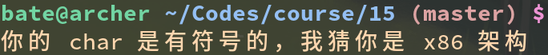
关于 char 类型的一个冷知识

Slide 18
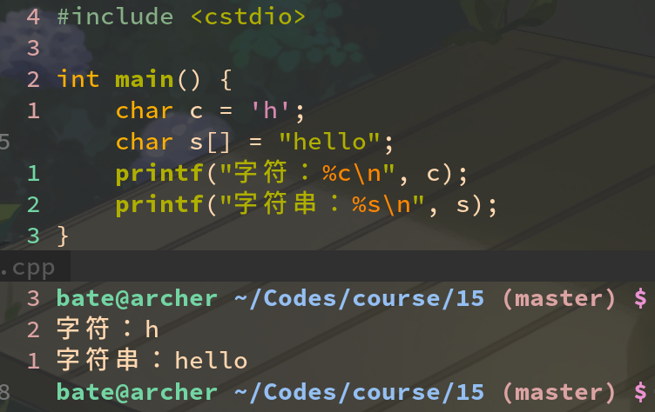
C 语言中的字符串
字符串(string)就是由字符(character)组成的数组。
C 语言中，字符串用双引号 “” 包裹，字符用单引号 ‘’ 包裹。
char c = ‘h’;
char s[] = “hello”;

Slide 19
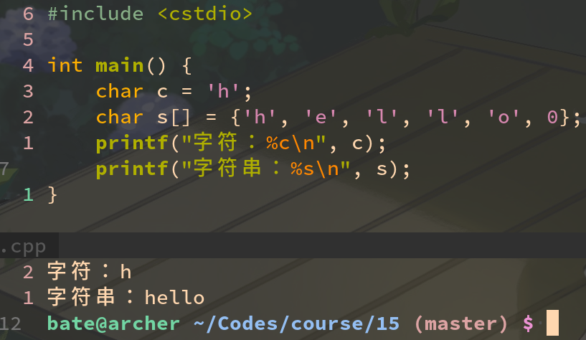
C 语言中的字符串
正如 ‘h’ 是个语法糖，等价于 h 的 ASCII 码——整数 104。
“hello” 也是个语法糖，他等价于数组 {‘h’, ‘e’, ‘l’, ‘l’, ‘o’, 0}。

Slide 20
C 语言字符串的特点
正如 ‘h’ 是个语法糖，等价于 h 的 ASCII 码——整数 104。
“hello” 也是个语法糖，他等价于数组 {‘h’, ‘e’, ‘l’, ‘l’, ‘o’, 0}。
hello 每个字符都连续地排列在这个数组中，那么末尾的 0 是怎么回事？原来 C 语言的字符串因为只保留数组的首地址指针（指向第一个字符的指针），在以 char * 类型传递给其他函数时，其数组的长度无法知晓。为了确切知道数组在什么地方结束，规定用 ASCII 码中的“空字符”也就是 0 来表示数组的结尾。这样只需要一个首地址指针就能表示一个动态长度的数组，高，实在是高。

Slide 21
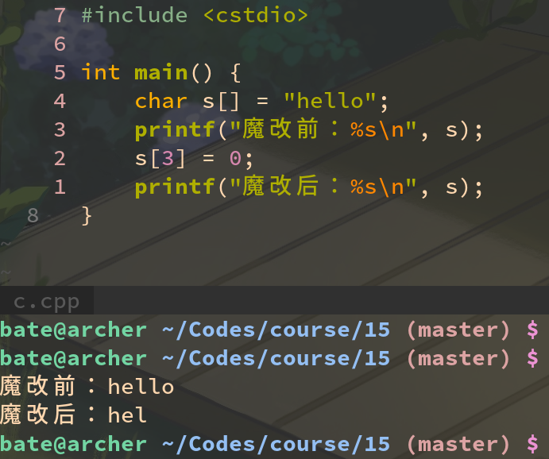
“0结尾字符串”知识点应用举例
利用 C 语言字符串“以0结尾”这个特点，我们可以在一个本来非0的字符处写入0，来提前结束字符串。例如在第 n 个字符写入0，就会只保留前 n 个字符作为一个子字符串，删除后半部分。

Slide 22
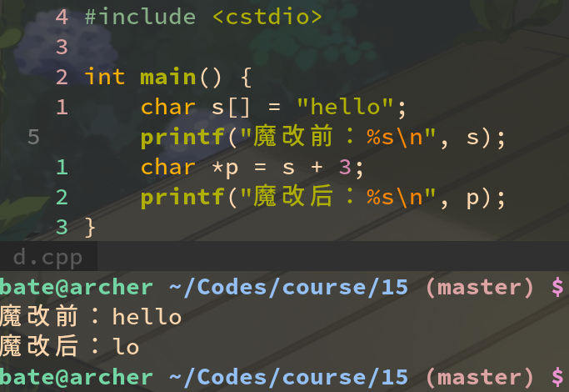
“0结尾字符串”知识点应用举例
C 语言所谓的字符串类型 char * 实际上就是个首地址指针，如果让首地址指针向前移动 n 位，那就实现删除前 n 个字符的效果，而不用实际修改数组本身（更高效）。

Slide 23
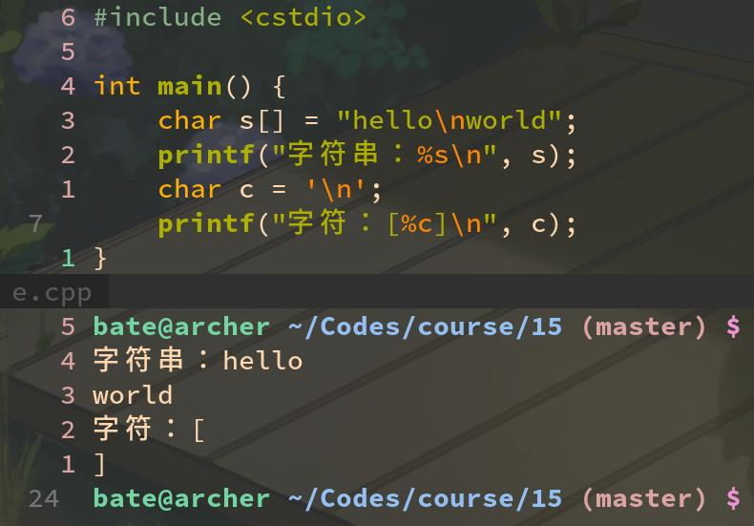
C 语言转义符
常见的转义符：
‘\n’ 换行符：另起一行（光标移到下一行行首）
‘\r’ 回车符：光标移到行首（覆盖原来的字符）
‘\t’ 缩进符：光标横坐标对齐到 8 的整数倍
‘\b’ 退格符：光标左移，删除上个字符
‘\\’ 反斜杠：表示这个是真的 \，不是转义符
‘\”’ 双引号：在字符串常量中使用，防止歧义
‘\’’ 单引号：在字符常量中使用，防止歧义
‘\0’ 空字符：标记字符串结尾，等价于 0
注意：’\0’ 和整数 0 等价，但和 ‘0’ 不等价。
‘0’ 相当于他的 ASCII 码 48。
而 ‘\0’ 就是整数 0。

Slide 24
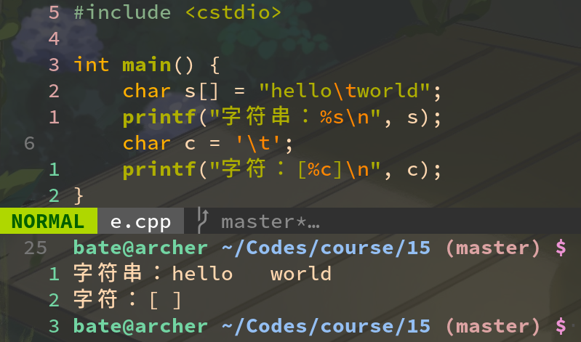
C 语言转义符
常见的转义符：
‘\n’ 换行符：另起一行（光标移到下一行行首）
‘\r’ 回车符：光标移到行首（覆盖原来的字符）
‘\t’ 缩进符：光标横坐标对齐到 8 的整数倍
‘\b’ 退格符：光标左移，删除上个字符
‘\\’ 反斜杠：表示这个是真的 \，不是转义符
‘\”’ 双引号：在字符串常量中使用，防止歧义
‘\’’ 单引号：在字符常量中使用，防止歧义
‘\0’ 空字符：标记字符串结尾，等价于 0
注意：’\0’ 和整数 0 等价，但和 ‘0’ 不等价。
‘0’ 相当于他的 ASCII 码 48。
而 ‘\0’ 就是整数 0。

Slide 25
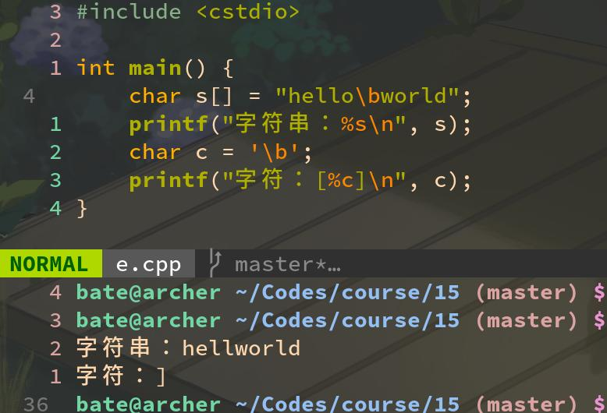
C 语言转义符
常见的转义符：
‘\n’ 换行符：另起一行（光标移到下一行行首）
‘\r’ 回车符：光标移到行首（覆盖原来的字符）
‘\t’ 缩进符：光标横坐标对齐到 8 的整数倍
‘\b’ 退格符：光标左移，删除上个字符
‘\\’ 反斜杠：表示这个是真的 \，不是转义符
‘\”’ 双引号：在字符串常量中使用，防止歧义
‘\’’ 单引号：在字符常量中使用，防止歧义
‘\0’ 空字符：标记字符串结尾，等价于 0
注意：’\0’ 和整数 0 等价，但和 ‘0’ 不等价。
‘0’ 相当于他的 ASCII 码 48。
而 ‘\0’ 就是整数 0。

Slide 26
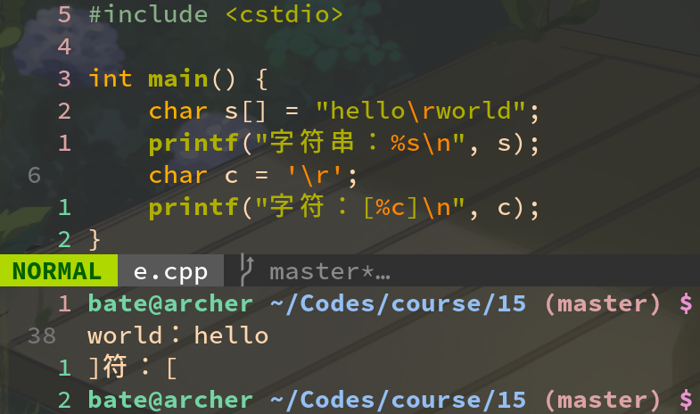
C 语言转义符
常见的转义符：
‘\n’ 换行符：另起一行（光标移到下一行行首）
‘\r’ 回车符：光标移到行首（覆盖原来的字符）
‘\t’ 缩进符：光标横坐标对齐到 8 的整数倍
‘\b’ 退格符：光标左移，删除上个字符
‘\\’ 反斜杠：表示这个是真的 \，不是转义符
‘\”’ 双引号：在字符串常量中使用，防止歧义
‘\’’ 单引号：在字符常量中使用，防止歧义
‘\0’ 空字符：标记字符串结尾，等价于 0
注意：’\0’ 和整数 0 等价，但和 ‘0’ 不等价。
‘0’ 相当于他的 ASCII 码 48。
而 ‘\0’ 就是整数 0。

Slide 27
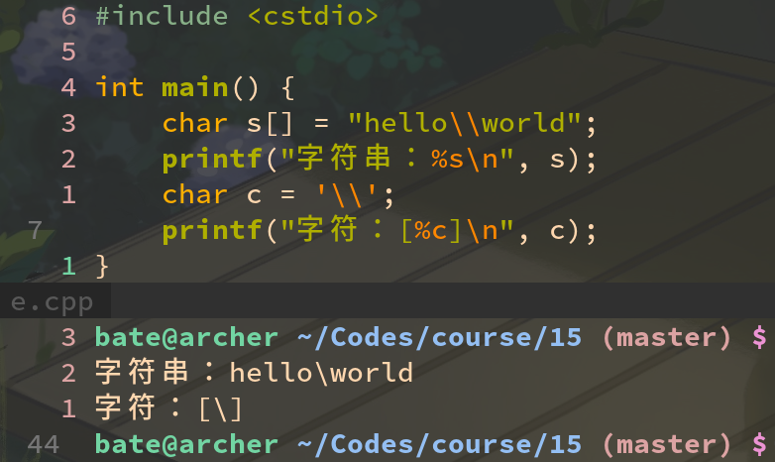
C 语言转义符
常见的转义符：
‘\n’ 换行符：另起一行（光标移到下一行行首）
‘\r’ 回车符：光标移到行首（覆盖原来的字符）
‘\t’ 缩进符：光标横坐标对齐到 8 的整数倍
‘\b’ 退格符：光标左移，删除上个字符
‘\\’ 反斜杠：表示这个是真的 \，不是转义符
‘\”’ 双引号：在字符串常量中使用，防止歧义
‘\’’ 单引号：在字符常量中使用，防止歧义
‘\0’ 空字符：标记字符串结尾，等价于 0
注意：’\0’ 和整数 0 等价，但和 ‘0’ 不等价。
‘0’ 相当于他的 ASCII 码 48。
而 ‘\0’ 就是整数 0。

Slide 28
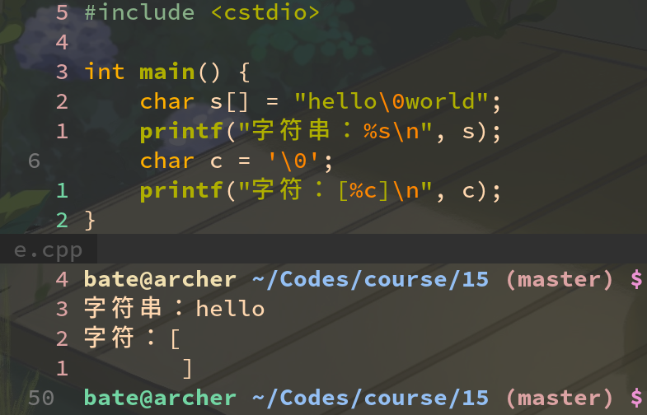
C 语言转义符
常见的转义符：
‘\n’ 换行符：另起一行（光标移到下一行行首）
‘\r’ 回车符：光标移到行首（覆盖原来的字符）
‘\t’ 缩进符：光标横坐标对齐到 8 的整数倍
‘\b’ 退格符：光标左移，删除上个字符
‘\\’ 反斜杠：表示这个是真的 \，不是转义符
‘\”’ 双引号：在字符串常量中使用，防止歧义
‘\’’ 单引号：在字符常量中使用，防止歧义
‘\0’ 空字符：标记字符串结尾，等价于 0
注意：’\0’ 和整数 0 等价，但和 ‘0’ 不等价。
‘0’ 相当于他的 ASCII 码 48。
而 ‘\0’ 就是整数 0。

Slide 29
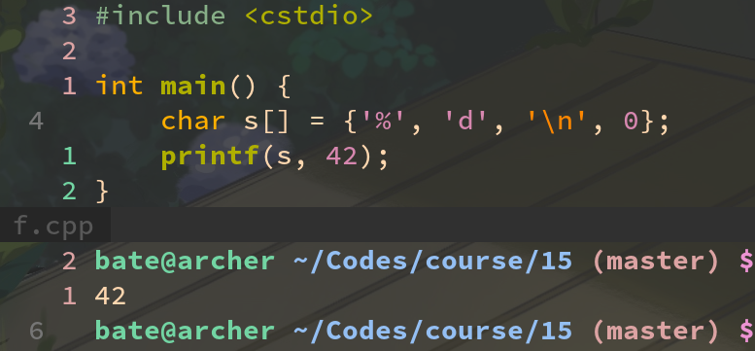
% 和 \ 的异同
% 没什么好神秘的，他就是一个普通的字符。
仅仅只是 printf 和 scanf 这些特定的函数会对 % 特殊处理而已。
而 \ 比较厉害，他是编译器内部专门为他“开了个后门”。
编译器检测到字符串中出现 \ 就会把下一个字符特殊处理。
而 %，编译器并不会特殊处理 %，是 printf 函数内部在运行时处理了 % 的下一个字符。
% 就像你和同学随手“拉钩”定下的约定，这是 printf 约定俗成的。
\ 就像正式合同，有法律效力的，这是 C 语言编译器规定好的。

Slide 30
C++ 字符串类
第 3 章

Slide 31
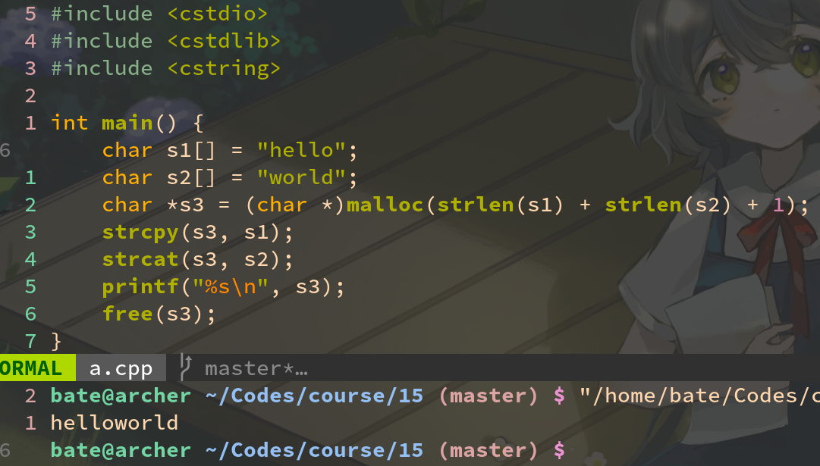
C 语言字符串操作繁琐

Slide 32
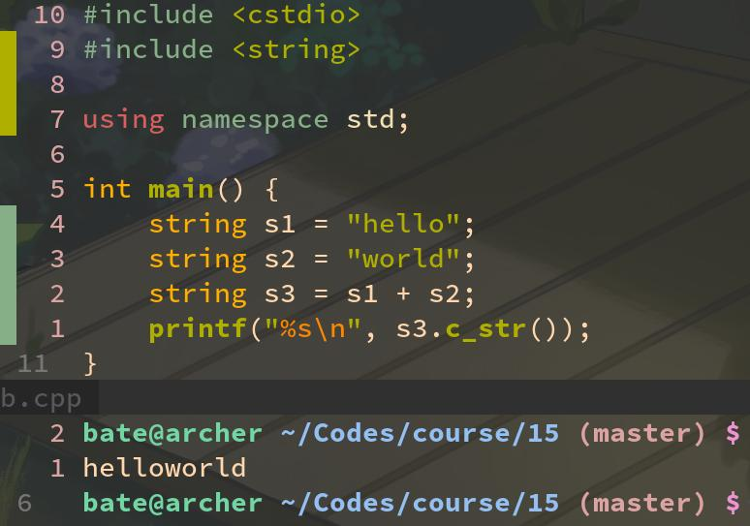
封装的 std::string 应运而生

Slide 33
封装的 std::string 应运而生
string 可以从 const char * 隐式构造：
string s = “hello”;
string 具有 +、+=、== 等直观的运算符重载：
string(“hello”) + string(“world”) == string(“helloworld”)
string 符合 vector 的接口，例如 begin/end/size/resize……
string 有一系列成员函数，例如 find/replace/substr……
string 可以通过 s.c_str() 重新转换回古板的 const char *。
string 在离开作用域时自动释放内存 (RAII)，不用手动 free。

Slide 34
C++ 字符串和 C 字符串的不同
C 语言字符串是单独一个 char *ptr，自动以 ‘\0’ 结尾。
C++ 字符串是 string 类，其成员有两个：char *ptr; size_t len;
第二个成员用来确定结尾的位置，不需要 ‘\0’ 结尾。
因此 string 类从 C 字符串构造时，可以额外指定一个长度：
string(“hello”, 3) 会得到 “hel”
↑ len为 3，ptr指向 ’h’，只保留前三个字符
string(“hello”, 12) 会得到 “hello\0[数据删除]”
↑ len为 12，ptr指向 ’h’，超出了 6 个字符，内存读越界（出错）
string(“hello\0world!”, 12) 会得到 “hello\0world!”
↑ len为 12，ptr指向 ’h’，字符串内可以包含 ‘\0’，cout 能正常打印完整字符串

Slide 35
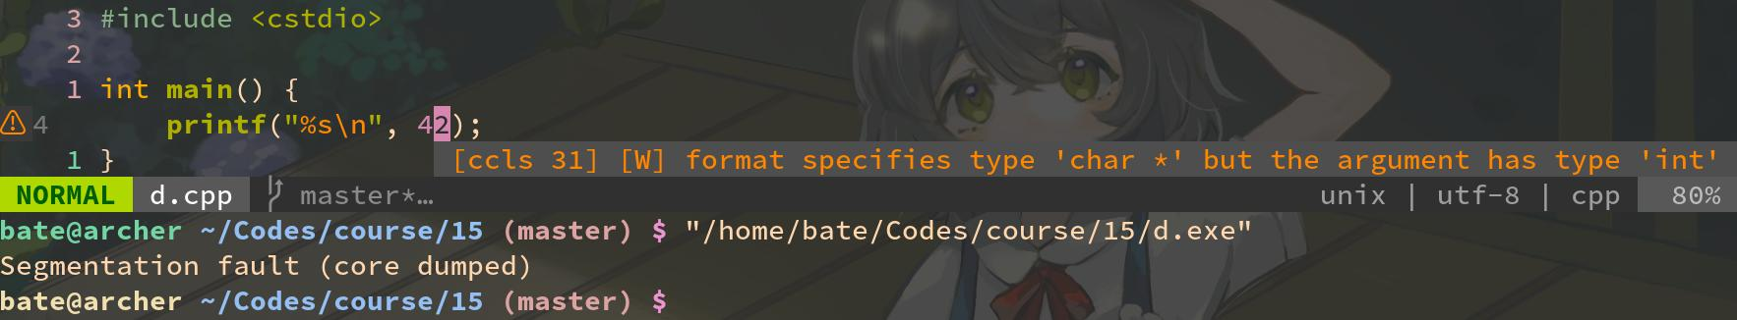
printf 指定类型繁琐
printf 必须告诉他是字符串（%s）还是整数（%d）还是字符（%c），必须和右边的参数一致，初学者容易搞错。
而且即使搞错了也能正常编译通过（一些高级的编译器会给出警告），但是运行结果不对，或者还有可能崩溃。

Slide 36
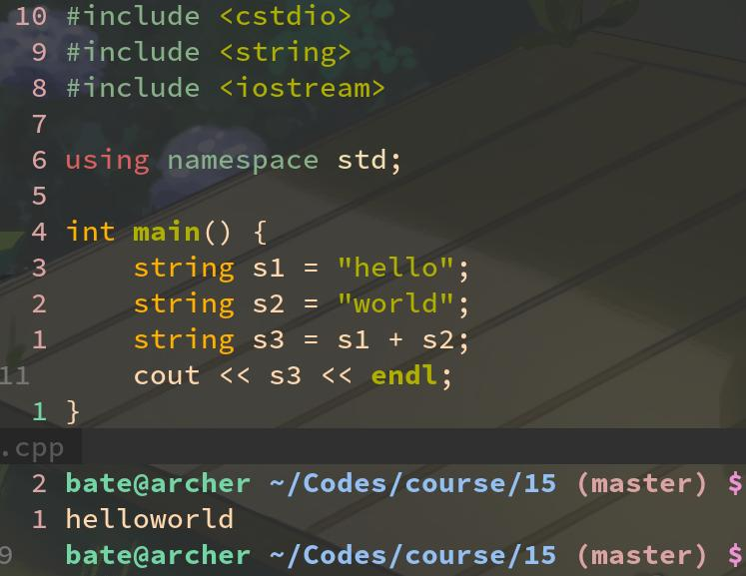
泛型的 iostream 应运而生
得益于 C++ 的重载技术，cout 不用你手动指定类型，他会自动识别参数的类型，帮你调用相应的格式化函数。

Slide 37
c_str 和 data 的区别
s.c_str() 保证返回的是以 0 结尾的字符串首地址指针，总长度为 s.size() + 1。
s.data() 只保证返回长度为 s.size() 的连续内存的首地址指针，不保证 0 结尾。
把 C++ 的 string 作为参数传入像 printf 这种 C 语言函数时，需要用 s.c_str()。
如果只是在 C++ 函数之间传参数，直接用 string 或 string const & 即可。
void legacy_c(const char *name); // 这个函数是古老的 C 语言遗产
void modern_cpp(std::string name); // 这个函数是现代 C++，便民！
void performance_geek(std::string const &name); // 有点追求性能的极客
void performance_nerd(std::string_view name); // 超级追求性能的极客

Slide 38
c_str 和 data 的区别
const char * 可以隐式转换为 string（为了方便）
string 不可以隐式转换为 const char *（安全起见）
如果确实需要从 string 转换为 const char *，请调用 .c_str() 这个成员函数。

Slide 39
字符串的连接（+ 运算符）
C 语言规定，双引号包裹的字符串是 const char * 类型的，他们没有 + 运算符。
C++ 为了向前兼容，没办法改变 C 语言的这项规定，只能退而求其次，他另外定义了一个 string 类，重载了 + 运算符，并告诉同学们：以后尽量用我这个封装好的类，不要直接用 C 语言的 const char *。
因此如果需要把两个字符串加在一起，就必须至少有一方是 string 才行。
可以用 string(“hello”) 这种形式包裹住每个字符串常量，这样就方便用 + 了。
初学者建议每个字符串都用 string(“...”) 这种形式写，C 语言字符串不安全。
“hello” + “world” // 错误
string(“hello”) + “world” // 正确
“hello” + string(“world”) // 正确
string(“hello”) + string(“world”) // 正确（推荐）

Slide 40
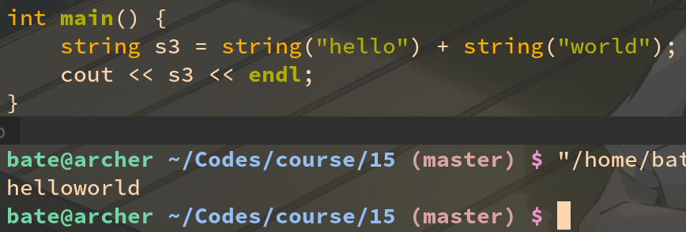
字符串的连接（+ 运算符）
错误：
正确：

Slide 41
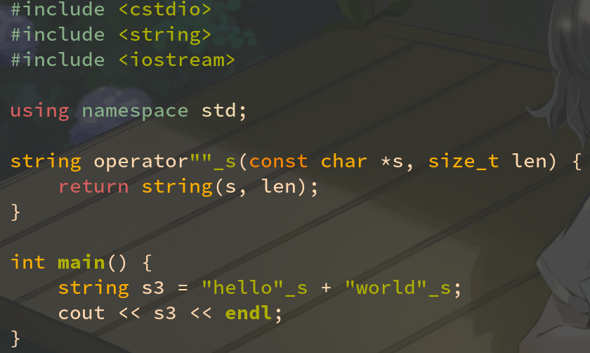
C++14 新特性：自定义字面量后缀
不少同学就觉得这样好麻烦，其他语言都是直接 “hello” 就是字符串类型，C++ 还得套一层壳 string(“hello”) 才能变成安全封装的类型，才能用他的成员函数。
因此，C++14 引入了一项缓解“键盘压力”的新特性：
写 “hello”_s 就相当于写 operator“”_s(“hello”, 5)，就相当于 string(“hello”, 5) 了。
为什么还需要指定长度 5？其实不指定也可以，就是 “hello\0world” 会退化成 “hello”，因为 cpp 字符串没要求一定是 ‘\0’ 结尾，字符串里是可以包含 ‘\0’ 的。

Slide 42
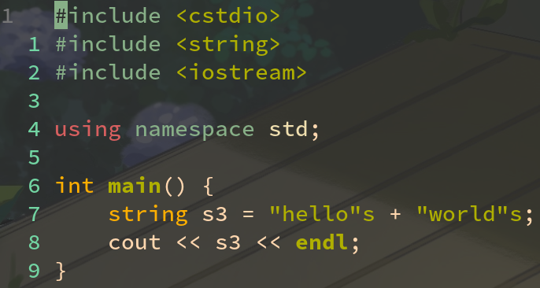
C++14 新特性：自定义字面量后缀
如果你 using namespace std; 其实标准库已经自动帮你定义好了 “”s 后缀。
这里 “hello”s 就等价于原本繁琐的 string(“hello”) 了。

Slide 43
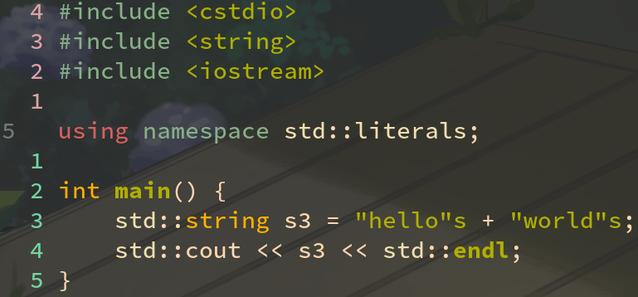
C++14 新特性：自定义字面量后缀
如果你觉得 using namespace std; 太危险了不想用他。
可以只用 using namespace std::literials;
这个特殊的名字空间里包含了所有的 operator“” 函数。

Slide 44
小彭老师锐评：何谓“键盘压力”
高情商：键盘压力，指的是程序员敲击键盘时产生的心理压力。
低情商：键盘压力，指的是 rust 键盘侠对 cpp 标准委员会的压力。
rust 键盘侠曰：我们有 233_i32，cpp 做得到吗？
cpp 标准委员会：谢邀，人在 cpp14，已经在 operator“”_i32 了。
其实 cpp 这种自定义挺好的，把自由度给到用户。
例如标准库说 “hello”s 是 std::string，“hello”s 是 std::string_view。
我也可以定义一个 “hello”ms 是 mylib::String，而且还是受 namespace 限制的，用户可以自己 using namespace，不会存在强迫别人接受你的那一套后缀名规范。
甚至可以自定义一个 class int32 具有成员函数，然后就可以快乐地 233_i32 .some_method() 了。而 rust 这种预先规定好一些后缀，就只能是他们标准库的那个 int32，不能自己定义了。
所以 cpp 之父曾经说，他设计 cpp11 的时候，是考虑“如何在对语言本身改动最小的情况下，尽量只在标准库里做手脚，尽可能只利用现有的语言特性，实现 cpp 的现代化。”
例如 shared_ptr 可以通过利用语言本身的“拷贝构造函数”实现引用计数，没必要在编译器里开洞。但“移动语义”这个概念在旧 cpp 里没有，所以这个是真正必要的语言本身的改动。
而 java 就是在语言层面，直接在 jvm 里引入了引用计数，宣称“一切皆对象”，虽然方便了富连网业务中常见的面向对象编程范式，但也妨碍了 java 进军数据处理，高性能计算等领域。
java 第八帝国
cpp 第十一共和国

Slide 45
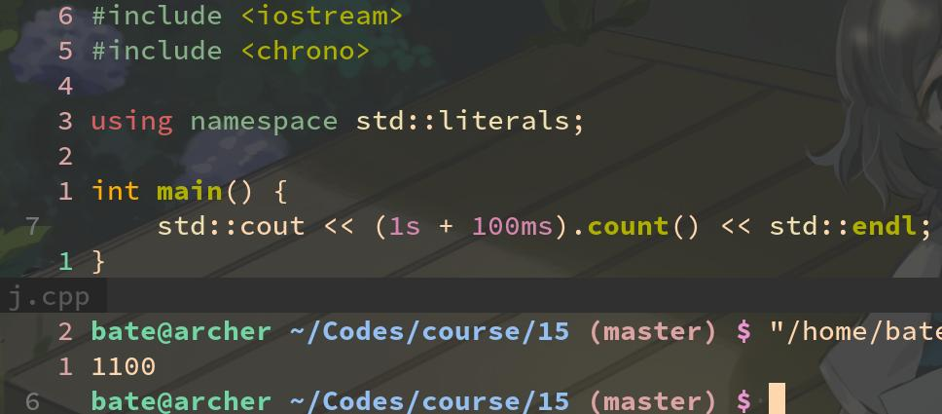
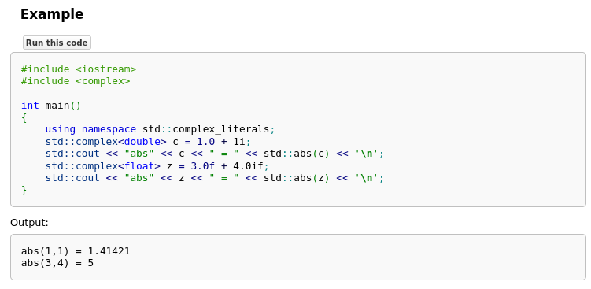
chrono 和 complex 也定义了一些 literials

Slide 46
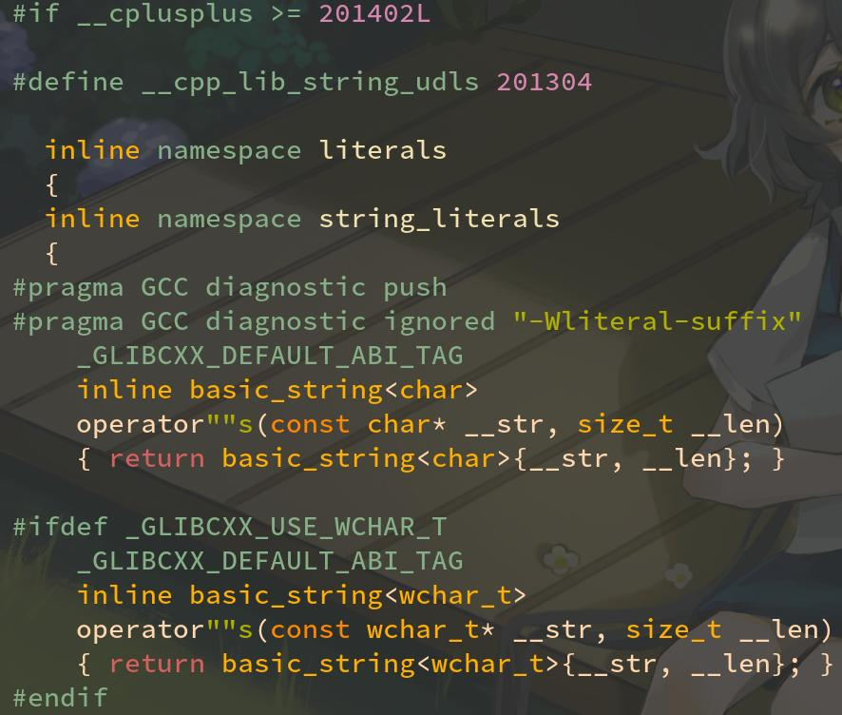
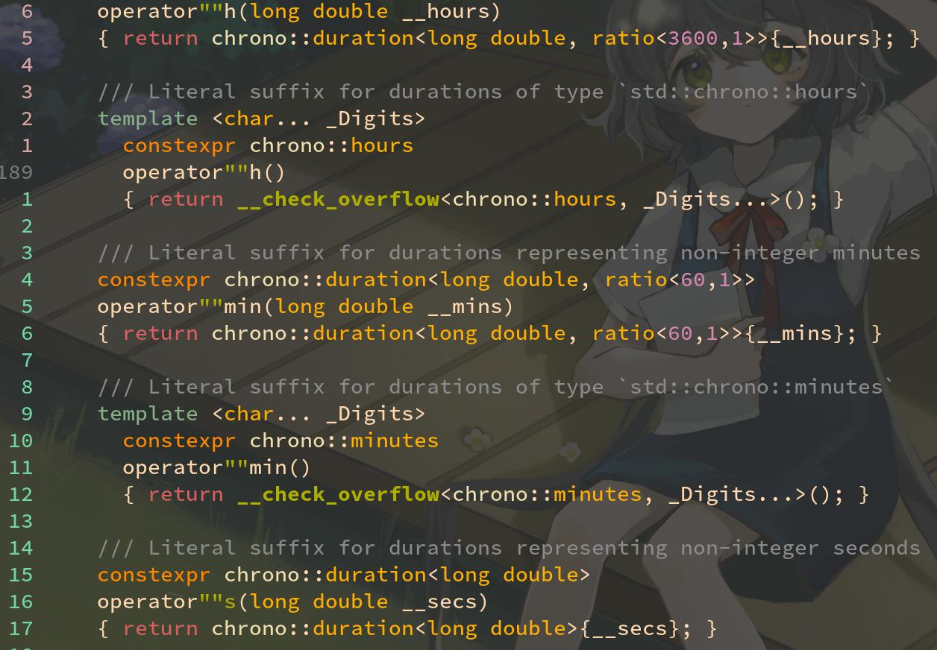
std::literials 内部定义一览
std::literials::string_literials
std::literials::chrono_literials

Slide 47
字符串 <--> 数字
第 4 章

Slide 48
java 经典操作：字符串 + 数字 = 字符串
在 java 中，你甚至可以直接把字符串和数字相加，例如：
“you have ” + 42 + “ yuan” 会得到 “you have 42 yuan”。
他实际上是先把 42 变成 “42”，再把三个字符串相加的，也就是说 java 编译器会偷偷把他转换成：“you have ” + 42.toString() + “ yuan”。
但是我们说过 cpp 是不喜欢在编译器里开洞的，他的字符串类型 std::string 是在标准库里定义的，并不是在编译器内部定义的（cpp之父：语言本身要和标准库具体实现解耦）如果你嫌弃标准库不好用，也可以定义一个自己的字符串类型 mylib::String 重载个 + 运算符，和标准库的 std::string 其实是同等地位的。
虽然也可以给 std::string 定义很多个不同的 + 重载，每个针对不同的数字类型（int、float、double）排列组合，但是这样没有可扩展性，而且影响编译速度。
所以 cpp 说，你必须手动把 42 先转换为字符串，然后再和已有的字符串相加：
“you have ” + std::to_string(42) + “ yuan”

Slide 49
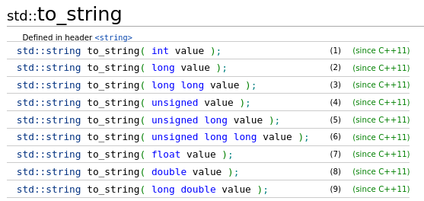
std::to_string 数字转字符串
std::to_string 是标准库定义的全局函数，他具有9个重载：
为什么把 to_string 作为全局函数，而不是 string 类的构造函数？
因为 cpp 之父喜欢解耦，他不想让数字转字符串这个特定的需求，和字符串本身的实现有太多耦合。
https://en.cppreference.com/w/cpp/string/basic_string/to_string

Slide 50
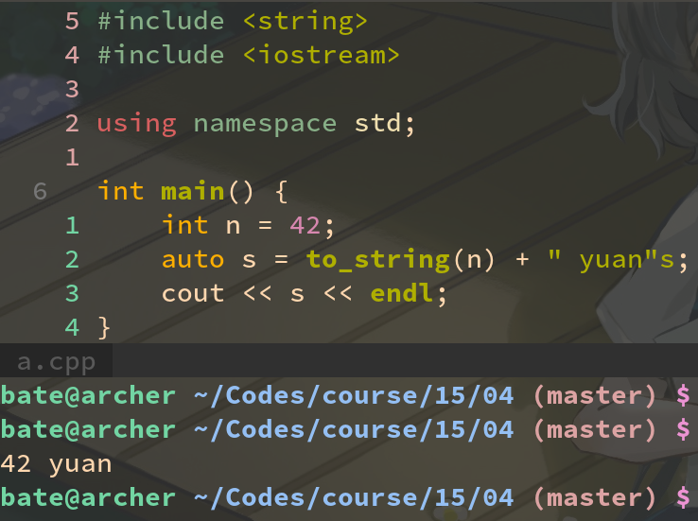
to_string 应用案例

Slide 51
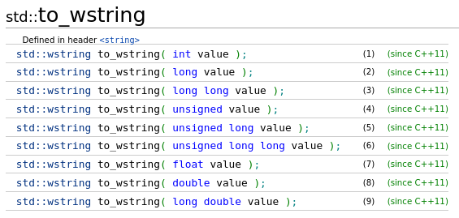
std::to_wstring 数字转宽字符串
同理还有 to_wstring，用于把数字转换为 wstring 类型字符串。

Slide 52
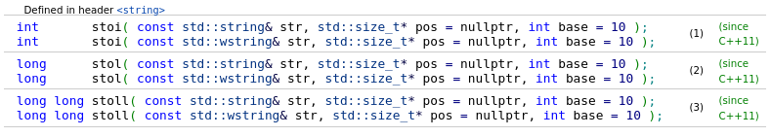
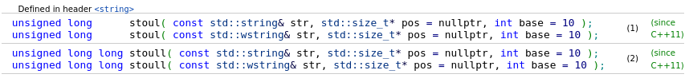
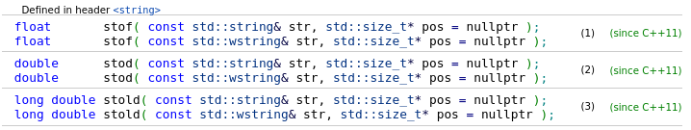
std::sto* 字符串转数字
std::stoi/stof/stod 是标准库定义的一系列全局函数：
相当于 js 的 parseInt/parseFloat/parseDouble。
https://en.cppreference.com/w/cpp/string/basic_string/stol

Slide 53
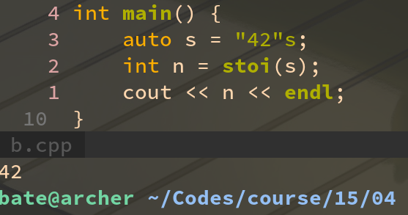
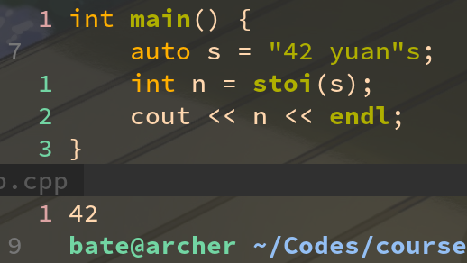
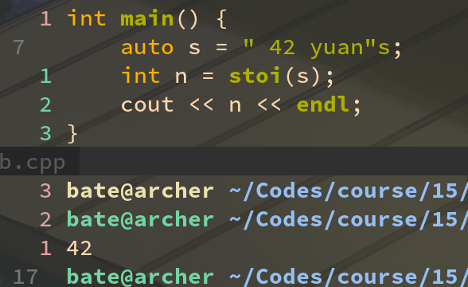
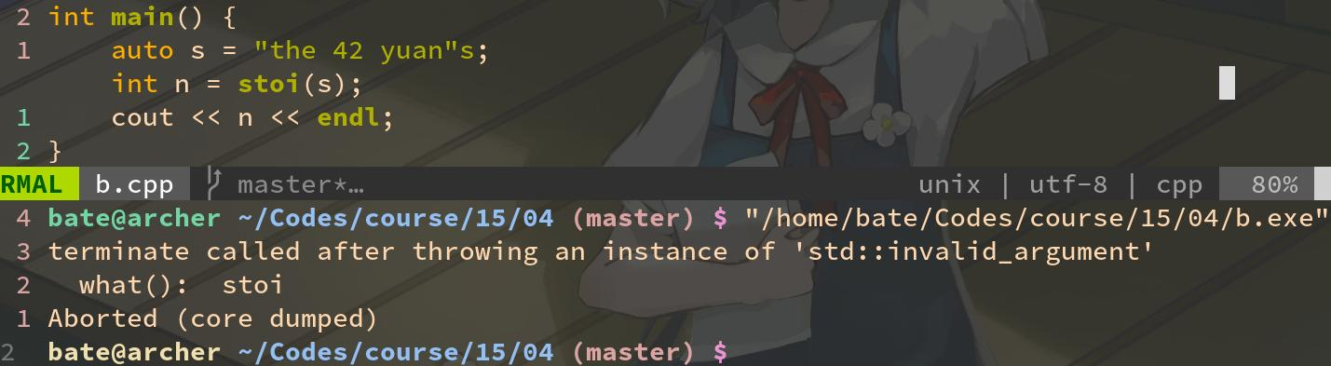
stoi 应用案例

Slide 54
stoi 的第二参数：&pos
stoi 可以处理数字后面有多余字符的情况，例如 stoi(“42yuan”) 和 stoi(“42”) 等价，都会返回 42。后面的 “yuan” 会被 stoi 略去。
那如何才能知道哪些字符被 stoi 略去了呢？或者说，数字部分从哪里结束？
这就要用到 stoi 的第二参数，他是一个 size_t 的指针，默认为 nullptr。
若该指针不为 nullptr，则会往他指向的变量写入一个整数，表示数字部分结束的那个字符所在的位置，很绕口？来看个例子就懂了。
例如 stoi(“42yuan”, &pos) 会返回 42，并把 pos 设为 2。因为 ‘y’ 是数字部分结束的地方，而 ‘y’ 是第三个字符，但是计算机数数从 0 开始，所以计算机说这是第 2 个字符，没毛病。
为什么要指针？因为 stoi 的返回值已经是 int 了，要额外的返回值只能这样。

Slide 55
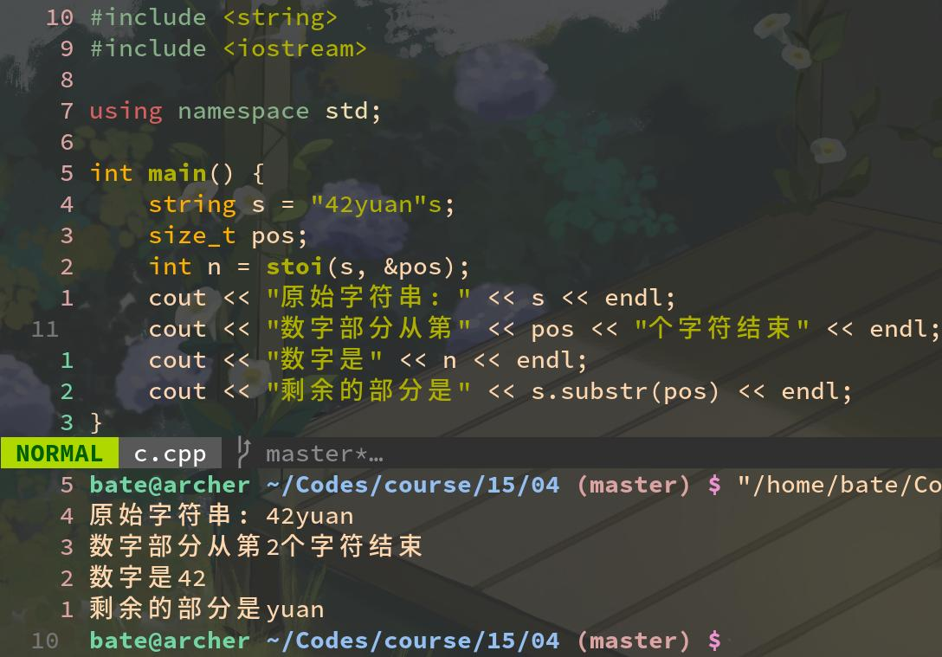
stoi 的 &pos 参数实战案例

Slide 56
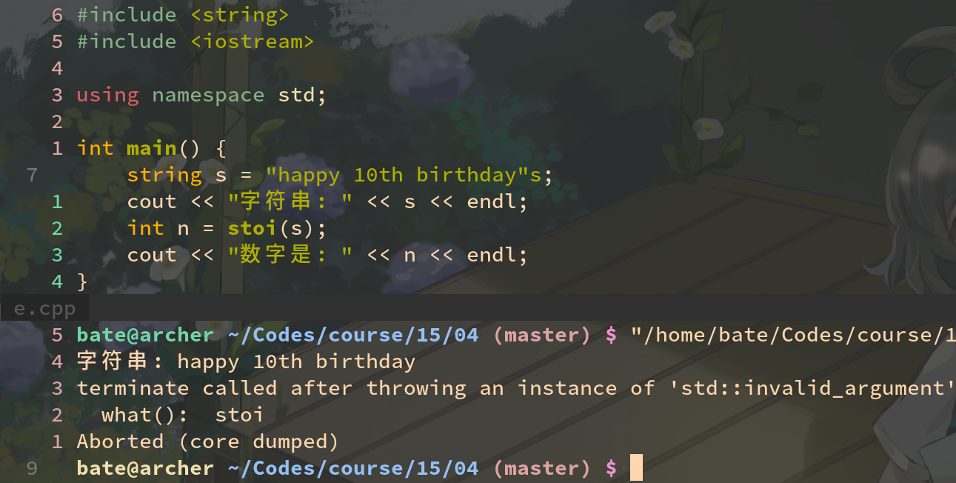
stoi 抛出异常的情况
如果字符串的开头不是数字，则 stoi 会抛出 std::invalid_argument 异常，可以用 catch 捕获。
但是开头可以有空格，例如 stoi(“ 42yuan”) 可以正常得到 42，但 stoi(“my42yuan”) 就会出错。
开头也可以是正负号（‘+’ 或 ‘-’），会被当成数字的一部分，例如 stoi(“-42”) 会得到 -42。

Slide 57
stoi 的第三参数：base
有时候我们的字符串里是十六进制的数字，如何解析呢？例如 “7cfe”。
这就要用到 stoi 的第三个参数 base 了，他默认为 10，代表十进制。
如果需要解析十六进制的数字就把 base 设为 16，八进制就让 base 为 8。
因为指定第三参数前需要先指定第二参数，如果不用第二参数，写个 nullptr 就行了，例如 stoi(“7cfe”, nullptr, 16) 会得到 31198（0x7cfe 的十进制）。
注意：stoi 默认是十进制的，如果写 stoi(“7cfe”) 会得到 7，因为他只认识 ‘7’ 是数字，把 “cfe” 看做额外字符忽略掉了（因为 c 不是十进制意义下的数字）。
十六进制的字母无视大小写，例如 stoi(“7CFE”, nullptr, 16) 的也会得到 31198。

Slide 58
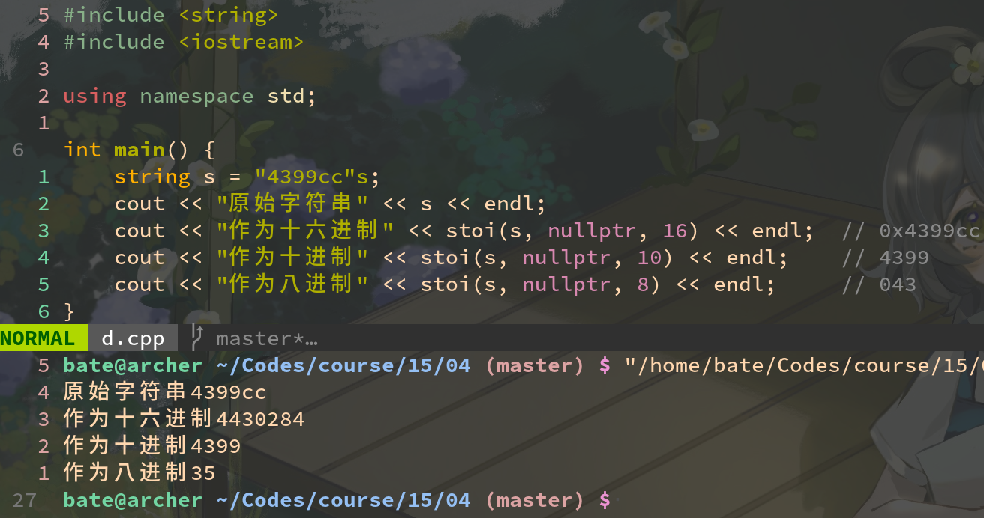
stoi 的 base 参数实战案例

Slide 59
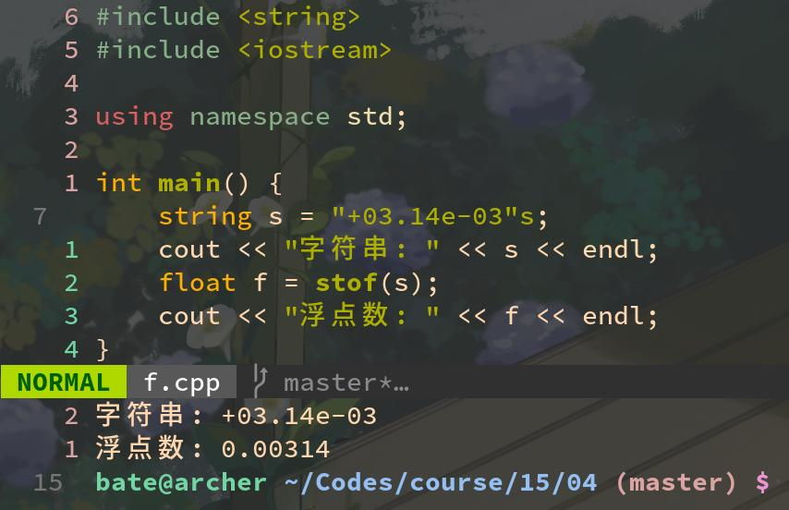
冷知识：stof 支持科学计数法

Slide 60
字符串流
第 5 章

Slide 61
那 to_string 能不能指定十六进制？
很遗憾，to_string 是个缓解“键盘压力”的帮手函数，功能根本不全。
用 + 来拼接字符串也只是初学者的做法，他们并不是专业的字符串格式化工具。
想要完整的功能（指定多少进制，左右对齐等），可以用专业的做法：
古代 C 语言的 sprintf
古代 C++ 的 stringstream
C++20 新增的 std::format
第三方库提供的 fmt::format（https://github.com/fmtlib/fmt）
参考小彭老师在 zeno 里手撸的两个函数（能支持任意 STL 容器的打印）：
https://github.com/zenustech/zeno/blob/master/zeno/include/zeno/utils/to_string.h
https://github.com/zenustech/zeno/blob/master/zeno/include/zeno/utils/format.h

Slide 62
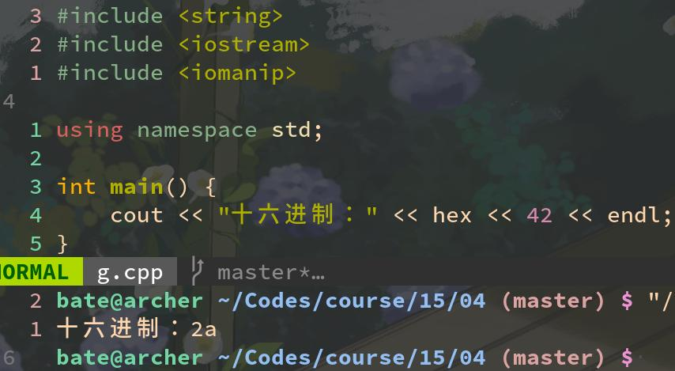
cout 支持十六进制

Slide 63

官方推荐用 stringstream 取代 to_string
cout 这么方便，能不能让他不要直接输出到控制台，而是把结果存到一个字符串呢？这正是字符串流 stringstream 的作用。
和 cout 完全一样，同样的 << 和 hex 选项。
但是他的输出会保存到一个字符串里。
调用成员函数 .str() 就能取出这个字符串了。
之后这个字符串就可以用作其他用途，比如
printf 打印，或者用于查询数据库，都没问题。
这里比较无聊，最后还是直接输出到了 cout。

Slide 64

stringstream 也可以取代 stoi
刚刚展示了 stringstream 模仿 cout 的方法。
stringstream 也可以模仿 cin，用 >> 即可。
总结：
<< 可以模仿 cout，取代 to_string。
>> 可以模仿 cin，取代 stoi/stof/stod。
最重要的是他支持各种控制选项（如 hex），
功能性比 to_string 和 stoi 更强大。
要导入他，只需 #include <sstream> 即可。

Slide 65
字符串常用操作
第 6 章

Slide 66
at 获取指定位置的字符

Slide 67
substr 切下一段子字符串
函数原型为：
string substr(size_t pos = 0, size_t len = -1) const;
substr(pos, len) 会截取从第 pos 个字符开始，长度为 len 的子字符串，原字符串不会改变。
如果原字符串剩余部分长度不足 len，则返回长度小于 len 的子字符串而不会出错。
如果 pos 超出了原字符串的范围，则抛出 std::out_of_range 异常（和 at 一样）。
可以指定 len 为 -1（即 string::npos），此时会截取从 pos 开始直到原字符串末尾的子字符串。
不指定第二参数 len 时，默认的 len 就是 -1（见下方第三个例子）。
例如：
“hello”.substr(1, 3) = “ell”
“hello”.substr(1, 99) = “ello”
“hello”.substr(1) = “ello”
“hello”.substr(0, 3) = “hel”

Slide 68

substr 切下一段子字符串

Slide 69
find 寻找子字符串
find 拥有众多重载，我们一个个来看。
size_t find(char c, size_t pos = 0) const noexcept;
size_t find(string_view svt, size_t pos = 0) const noexcept;
size_t find(string const &str, size_t pos = 0) const noexcept;
size_t find(const char *s, size_t pos = 0) const;
size_t find(const char *s, size_t pos, size_t count) const;
为什么最后两个重载没有标记 noexcept？历史原因，实际上 find 函数都是不会抛出异常的，他找不到只会返回 -1。

Slide 70
find 寻找子字符串
find(‘c’) 会在字符串中查找字符 ‘c’，如果找到，返回这个字符第一次出现所在的位置。如果找不到，返回 -1。
注意：如果原字符串中 ‘c’ 出现了多次，则只会返回第一个出现的位置。例如 “icatchthecat”.find(‘c’) 会返回 1，因为他找到的是第二个字符 ‘c’，而计算机数数从 0 开始，所以他认为是第 1 个没毛病。
find(‘c’, pos) 会在字符串中查找字符 ‘c’，不同的是他会从第 pos 个字符开始，例如 “icatchthecat”.find(‘c’, 3) 会返回 4，因为是从第 3 个字符 ‘t’ 开始查找（人类看来是第四个），所以第一个 ‘c’ 被略过。
如果 pos 所在的位置刚好就是 ‘c’，那么会返回 pos，例如 “icatchthecat”.find(‘c’, 4) 会返回 4。

Slide 71
find 寻找子字符串
find(‘c’) 会在字符串中查找字符 ‘c’，如果找到，返回这个字符第一次出现所在的位置。如果找不到，返回 -1。
注意：如果原字符串中 ‘c’ 出现了多次，则只会返回第一个出现的位置。例如 “icatchthecat”.find(‘c’) 会返回 1，因为他找到的是第二个字符 ‘c’，而计算机数数从 0 开始，所以他认为是第 1 个没毛病。
find(‘c’, pos) 会在字符串中查找字符 ‘c’，不同的是他会从第 pos 个字符开始，例如 “icatchthecat”.find(‘c’, 3) 会返回 4，因为是从第 3 个字符 ‘t’ 开始查找（人类看来是第四个），所以第一个 ‘c’ 被略过。
如果 pos 所在的位置刚好就是 ‘c’，那么会返回 pos，例如 “icatchthecat”.find(‘c’, 4) 会返回 4。

Slide 72

find 寻找子字符串

Slide 73

(size_t)-1 更专业的写法
其实 string 类里定义了一个静态常量 npos，其值为 (size_t)-1。
我们使用时，可以用 std::string::npos 代替看起来很不专业的 -1。
因此，要查询一个字符串是否包含某一字符，可以写：
s.find(c) != string::npos
s.find(c) != s.npos
s.find(c) != (size_t)-1
s.find(c) != -1
都是等价的。

Slide 74
find 寻找子字符串
find(‘c’) 会找到字符串 ‘c’ 第一次出现的位置，返回 ‘c’ 所在位置。
find(“str”) 会找到字符串 “str” 第一次出现的位置，返回 ‘s’ 所在位置。
例如 “hello”.find(“lo”) 会得到 3，因为找到的是开头的字符 ‘l’，他是计算机认为的第 3 个字符（人类认为的第四个字符）。
同理也有 find(“str”, pos) 是从第 pos 个字符开始查找子字符串 “str”，例如 “hellohello”.find(“lo”, 4) 会得到 8，因为 pos 为 4，前四个字符被排除掉了，这样其实等价于 “ohello”.find(“lo”) + 4。

Slide 75

find 寻找子字符串

Slide 76
replace 替换一段子字符串

Slide 77
append 追加一段字符串

Slide 78
insert 插入一段字符串

Slide 79
运算符 + 和 +=

Slide 80
运算符 == 和 !=

Slide 81
运算符 >、<、>=、<=

Slide 82
通用的比较函数 compare

Slide 83
和 vector 相似的地方
at, [], data, size, resize, clear
capacity, reserve, shrink_to_fit
insert, erase, assign
push_back, pop_back, front, back
begin, end, rbegin, rend
swap, move

Slide 84
字符串胖指针
第 7 章

Slide 85
C 语言 0 结尾字符串
C 语言为什么喜欢 0 结尾字符串（null-terminated string）呢？
众所周知，要描述一个动态长度的数组（此处为字符串），需要首地址指针和数组长度两个参数。
void fuck_array(char *ptr, size_t len);
这样好麻烦，明明是一个字符串，却要传两个参数进去！能不能简化？
C 语言认为：假定字符串中的字符不可能出现 ‘\0’，那么可以用 ‘\0’ 作为结尾的标记符，这就是当年最流行的 0 结尾字符串（null-terminated string）方案。

Slide 86
0 结尾字符串的缺点
1. 字符串本身不能含有 ‘\0’
例如：{‘h’, ‘e’, ‘l’, ‘l’, ‘o’, ‘\0’, ‘c’, ‘p’, ‘p’} 则只有前五个字符是有效的。
因此 printf(“hello\0cpp”); 只会打印 “hello” 而没有 ‘\0’ 后面的字符，因为 printf 只收到了一个首地址指针，他只好把出现 ‘\0’ 的位置当做字符的结尾。
对于字符串来说好像无所谓（谁说话会带个 ‘\0’ 啊），但是对于其他类型的数据，比如科学家用一个浮点数组，一不小心算出个 0.0 就自动结束了，不合理。
2. ‘\0’ 本身也是一个字符，需要占据额外的空间，因此长度为 n 的字符串实际上需要 n + 1 的内存空间，末尾多出来的那一格空间存放 ‘\0’ 标志结束。
3. 计算长度需要耗费时间，你必须从起始地址开始，一个个向后查找，直到找到 ‘\0’，才能确定字符串在哪里结束，确定他的长度。换言之，strlen 函数的复杂度为 O(n)，如果需要频繁的查询长度，势必会非常低效。
4. 若需要在尾部切片就得修改字符串本身（写入一个 ‘\0’），影响其他弱引用。

Slide 87
胖指针大法横空出世
刚刚说了，要描述一个动态长度的数组（此处为字符串），需要首地址指针和数组长度两个参数。
void fuck_array(char *ptr, size_t len);
那么何不把这两个打包到一个结构体（struct）里，这样就可以作为一个参数了！虽然本质上是一样的，但是代码变得更易读了。
struct FatPtr {
char *ptr;
size_t len; };
void fuck_array(FatPtr fptr);

Slide 88

用胖指针表示字符串
为了表示动态长度的数组，C++ 中的 vector 和 string 其实都是胖指针。
C++ 的 string 克服了 C 语言 0 结尾字符串的缺点：
字符串本身可以含有 ‘\0’ 了，这下任何字符都众生平等。
末尾没有 ‘\0’ 额外浪费的空间（除非调用 c_str 时）。
长度已经存储在 string 的成员里，size() 是 O(1) 的。
在尾部切片可以用 resize() 修改长度，无需写入字符串本身。

Slide 89
强引用胖指针：string
刚刚说的 string 容器，是掌握着字符串生命周期（lifespan）的胖指针。
这种掌管了所指向对象生命周期的指针称为强引用（strong reference）。
这个强引用的强，体现在哪里？
当 string 容器被拷贝时，其指向的字符串也会被拷贝（深拷贝）。
当 string 容器被销毁时，其指向的字符串也会被销毁（内存释放）。
ptr=xxx, len=5
ptr=yyy, len=5
s1
拷贝
s2
“具体字符串”
拷贝
“具体字符串”

Slide 90
弱引用胖指针：string_view
如果把一个强引用的 string 到处拷贝来拷贝去，则其指向的字符串也会被多次拷贝，比较低效。人们常用 string const & 来避免不必要拷贝，但仍比较麻烦。
因此 C++17 引入了弱引用胖指针 string_view，这种弱引用（weak reference）不影响原对象的生命周期，原对象的销毁仍然由强引用控制。
这个弱引用的弱，体现在哪里？
当 string_view 被拷贝时，其指向的字符串仍然是同一个（浅拷贝）。
当 string_view 被销毁时，其指向的字符串仍存在（弱引用不影响生命周期）。
ptr=xxx, len=5
ptr=xxx, len=5
ptr=xxx, len=5
ptr=yyy, len=5
sv2
拷贝
sv1
借用
s1
拷贝
s2
“具体字符串”
拷贝
“具体字符串”

Slide 91

string_view 案例
s2 是对 s1 的深拷贝（调用了 string 的拷贝构造函数）所以 s1 被修改时，s2 仍保持旧的值 “hello” 不变。
sv1 和 sv2 都是指向 s1 的弱引用，所以 s1 被改写时，sv1 和 sv2 看到的字符串也改写了。

Slide 92
强弱引用の安全守则
强引用和弱引用都可以用来访问对象。
每个存活的对象，强引用有且只有一个。
但弱引用可以同时存在多个，也可以没有。
强引用销毁时，所有弱引用都会失效。如果强引用销毁以后，仍存在其他指向该对象的弱引用，访问他会导致程序奔溃（野指针）。

Slide 93
来点小彭老师地狱比喻？
强引用就像星巴克老板，弱引用就像来上厕所的张心欣（小彭老师的老板）。
假设张心欣他没有眼睛，看不见厕所，只是凭借记忆来老地方上厕所，但是他的记忆力非常好。
之前星巴克为了表现“慈悲情怀”一直开着厕所，位置不变，张心欣总能准确拉到那个洞里。
如果星巴克哪天心情不好，把厕所销毁了，那张心欣蒙着眼还是来老地方上厕所，分三种情况：
星巴克把厕所这块地腾空后，没有挪作他用，继续空着这块地。那么这时候张心欣蒙着眼来这里一拉，就会直接拉到地上，臭烘烘的，但至少没影响别人吃饭（释放后，这块内存暂时没有其他对象，不慎写入这个弱引用，暂时没什么影响）。
星巴克把厕所这块地腾空后，在这里新建了个餐桌，上面坐着其他顾客，在吃饭。那么这时候张心欣来这里一拉，就会拉到别人碗里，臭烘烘的（释放后，这块内存又被用来存储其他对象，不慎写入这个弱引用，就写入到其他对象里了）。
星巴克把厕所这块地腾空后，从彼岸花丛中的死之结界里跳出一个外星人（操作系统）把这块“时空”给拆掉了，那么这时候张心欣来这里一拉，他就掉进“时空裂隙”里再也出不来了（释放后，这块内存被操作系统收回，不慎写入这个弱引用，就会触发 segfault）。
其实 2 就是黑客破解一些 C 语言程序的思路，利用张心欣蒙眼的特性，利用他的粑粑，来覆盖系统软件重要的数据结构（比如一个正在吃三文鱼刺身的西装），从而改变西装的行为。

Slide 94
举例：常见容器及其相应的弱引用
强引用 | 弱引用
string | string_view
wstring | wstring_view
vector<T> | span<T>
unique_ptr<T> | T *
shared_ptr<T> | weak_ptr<T>

Slide 95
string_view 的重要用途：切片

Slide 96
string_view 切片更高效

Slide 97

string_view 也可以被放进容器

Slide 98

string_view 源码大赏

Slide 99



string_view 源码大赏

Slide 100
Unicode 与宽字符
第 8 章

